Slide 1
Жамбыл ауданы
Қайназар №1 орта мектебі
Бастауыш сынып мұғалімі: Омирбек Р Пәні:Қазақ тілі
Сыныбы: 2 «Б»
Сабақтың тақырыбы:
Етістік

Slide 2


Slide 3
Тарау:Қоршаған орта
Бүгінгі сабақтың мақсаты
*Сөз таптарын (зат есім,сын есім,сан есім,етістік) ажырату;

Slide 4
БАҒАЛАУ КРИТЕРИЙЛЕРІ
*басқа сөз таптарынан етістікті ажыратады;
*етістіктің не істеді?не қылды? қайтті? деген
сұрақтарға жауап беретінін біледі;

Slide 5
Бейне жазба

Slide 6
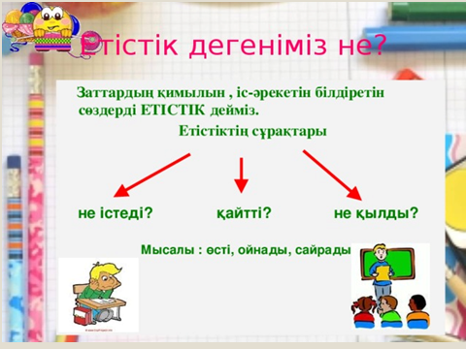

Slide 7
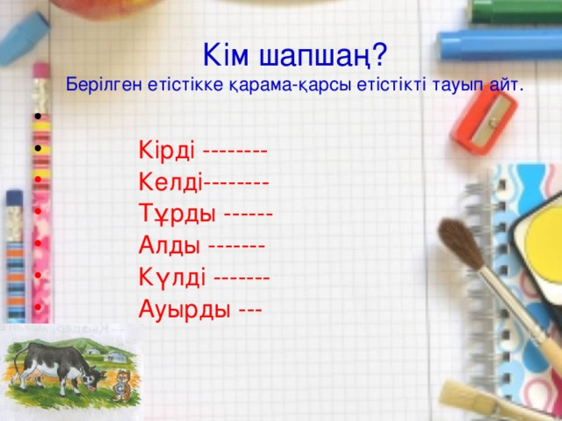
шықты
кетті
отырды
берді
жылады
жазылды

Slide 8

Етістік
хандығы
Зат есім
Сын есім
әке
айтты
әдемі
гүл
келді
ойнады
көрікті
кітап
секірді

Slide 9
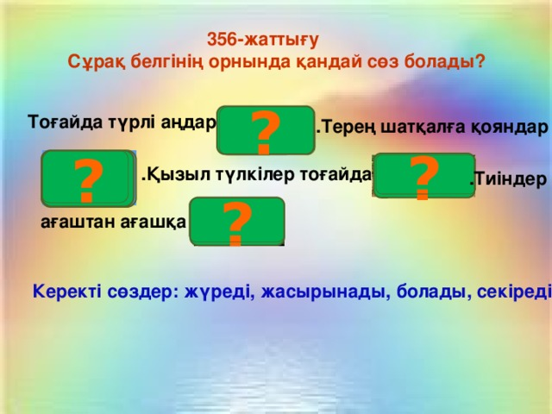
Жеке жұмыс
болады
жасырынады
жүреді
секіреді

Slide 10


Қорытынды:Bilimland
«Дұрыс-дұрыс емес»
тапсырмасын
орындау

Slide 11

Кері байланыс:
Үйге тапсырма
Ереже жаттау. «Орманда» тақырыбына шағын әңгіме құрастыру. Әңгімеге етістіктерді қатыстыра отырып құрастыру.

